Slide 1
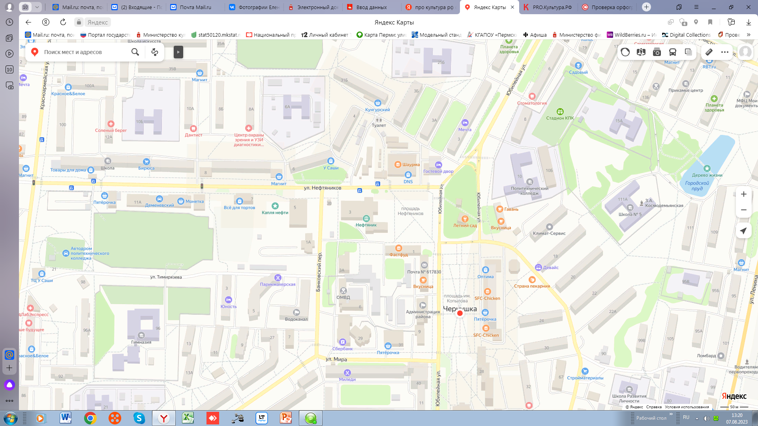

СХЕМА размещения торговых объектов на празднике «Масленицу провожаем, весну встречаем» 02 марта 2025 г.
г. Чернушка, площадь Нефтяников
1
2
3
4
1
2
3
4
- игровые аттракционы (карусель, спортивный батут, призовые и др. небольшие аттракционы)
- общественное питание, розничная торговля (выпечка, напитки, сл.вата, поп-корн, фрукты в карамели и т.п.)
- общественное питание (шашлык)

